Slide 1
w

Slide 2
LES PRINCIPES CLES DE PARCOURSUP
Un accompagnement de l’élève à chaque étape de la procédure, de l’élaboration de son projet d’orientation au choix de sa formation
Des informations clés, pour mieux connaitre les formations, leurs attendus, les critères généraux d’examen des dossiers, les débouchés professionnels et faire les bons choix pour réussir
La prise en compte du profil de chaque lycéen et le dernier mot donné au candidat pour choisir sa formation
Des parcours de réussite personnalisés (Oui-Si) à l’université, pour accompagner la réussite dans l’enseignement supérieur

Slide 5
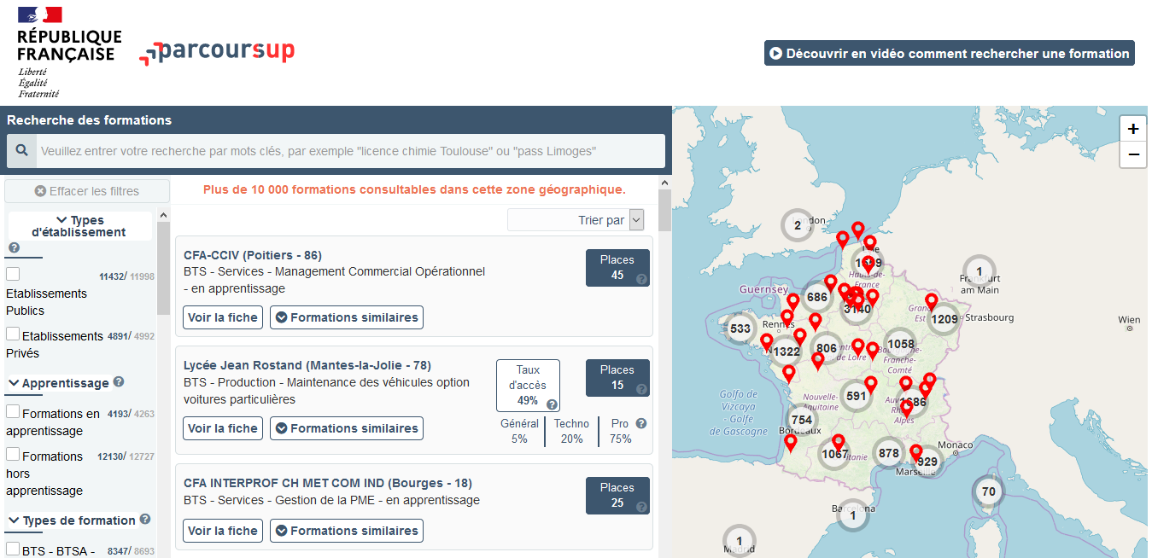
PREPARER SON PROJET D’ORIENTATION
Terminales2020-2021.fr : infos sur les filières, les formations, les métiers
Parcoursup.fr : plus de 17 000 fiches de formations détaillées

Slide 7
LES ELEMENTS DU DOSSIER TRANSMIS A CHAQUE FORMATION
le projet de formation motivé
les pièces complémentaires demandées par certaines formations
la rubrique « Activités et centres d’intérêt », si elle a été renseignée
la fiche Avenir renseignée par le lycée
Bulletins scolaires et notes du baccalauréat :
Année de première : bulletins scolaires, notes des évaluations communes et des épreuves anticipées de français
Année de terminale : bulletins scolaires des 1er et 2e trimestres, notes des épreuves finales des deux enseignements de spécialité suivis en classe de terminale
= un baccalauréat mieux valorisé

Slide 8
PARCOURSUP AU SERVICE DE L’EGALITE DES CHANCES
> Des places sont priorisées pour les lycéens boursiers dans chaque formation, y compris les plus sélectives
> Une aide financière pour les lycéens boursiers qui s’inscrivent dans une formation en dehors de leur académie
> Un nombre de places en BTS est priorisé pour les bacheliers professionnels
> Un nombre de places en BUT est priorisé pour les bacheliers technologiques

Slide 9
ICI VISUEL ETAPE 3

Slide 10
5 CONSEILS POUR BIEN SE PREPARER
Ne pas attendre la dernière minute pour s’informer et préparer son projet d’orientation
Echanger au sein de son lycée et profiter des opportunités de rencontres : salons, journées portes ouvertes,…
Préparer les éléments pour s’inscrire et renseigner les coordonnées des représentants légaux pour un meilleur suivi
Aborder la phase d’admission sereinement
S’abonner aux comptes sociaux Parcoursup (Facebook @parcoursupinfo et Twitter @parcoursup_info)

